Slide 1






Paula Correa Farías
Fonoaudióloga
Colegio Ediardo de Geyter
Material de apoyo para el aprendizaje
VOCAL O
Siguiente

Slide 2
Consideraciones generales
Para esta actividad se sugiere el uso de una computadora, notebook o tablet con el programa Power Point, ya que en el celular la presentación no aparece de la forma óptima.
La diapositiva cuenta con animaciones y elementos que hacen más lúdica y entretenida la instancia de aprendizaje. Por lo que se recomienda abrir el power point como PRESENTANCIÓN, para poder disfrutar de los sonidos y animaciones.
Siguiente

Slide 3
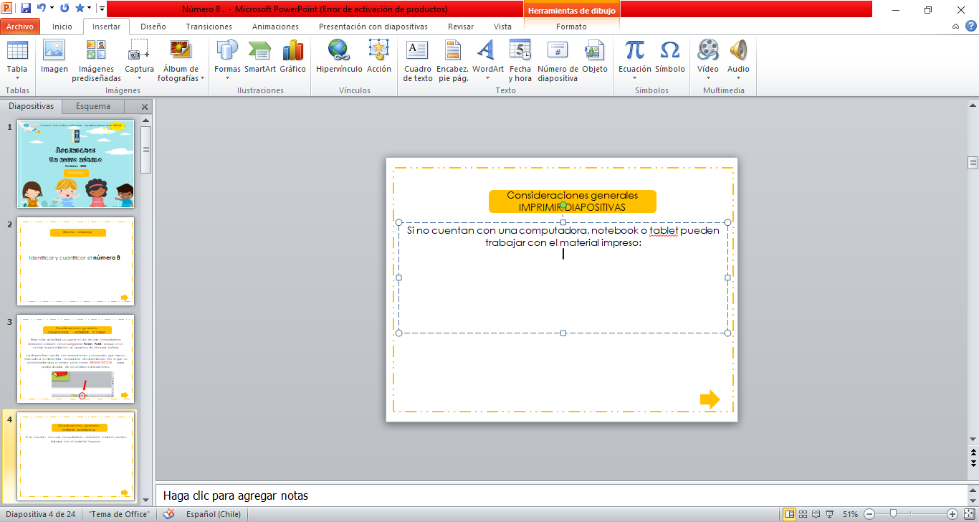
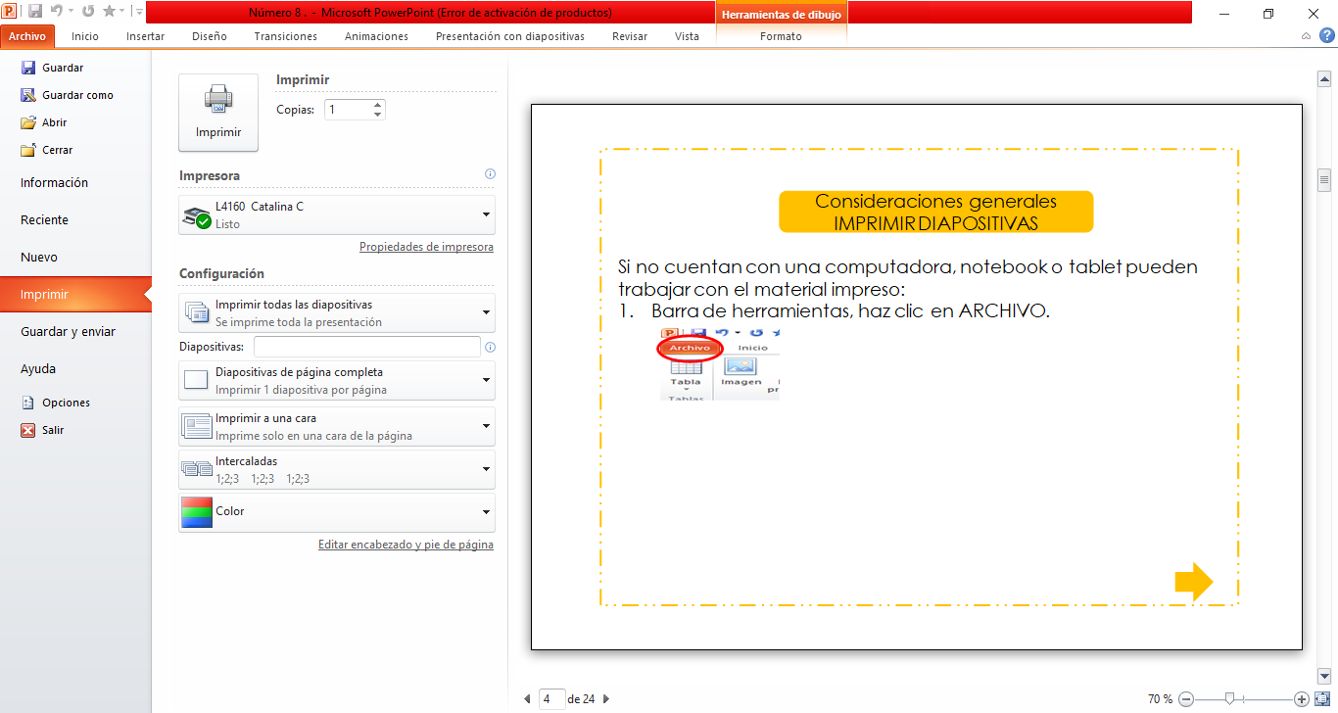
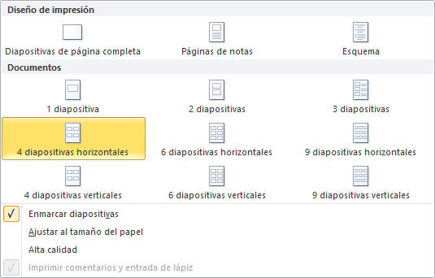
Consideraciones generales
IMPRIMIR DIAPOSITIVAS
Si no cuentan con una computadora, notebook o tablet pueden trabajar con el material impreso:
Barra de herramientas, haz clic en ARCHIVO.
Haz clic en IMPRIMIR y en DISEÑO DE IMPRESIÓN o DIAPOSITIVAS DE PÁGINA COMPLETA.
Escoger la cantidad de diapositivas que quieres imprimir en una hoja y hacer clic en IMPRIMIR.
Siguiente

Slide 4


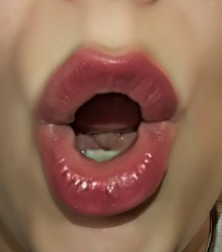
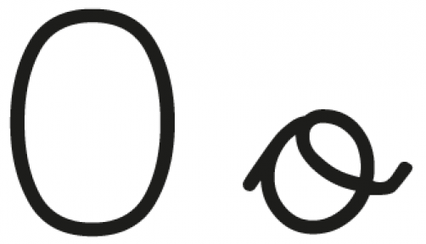
OBJETIVO A TRABAJAR
Haz clic en la boca para escuchar el sonido
Asociar fonema – grafema O
Siguiente

Slide 5
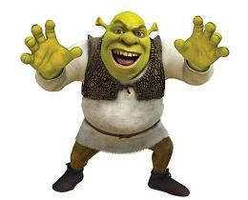
INSTRUCCIONES
Observa cada imagen y encuentra todos los elementos que empiecen con la vocal O. Para ello, te puedes ayudar alargando la vocal O, por ejemplo:
Cuando hayas identificado los elementos, haz clic en la imagen y si aciertas, podrás escuchar su nombre.
Si no aciertas, escucharas el sonido de una explosión.
OOOOOOOOOgro.
Haz clic en el ogro
para escuchar el sonido
Siguiente

Slide 6
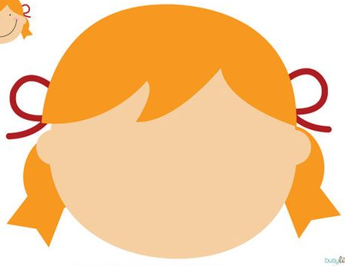
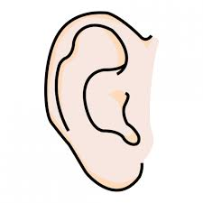



HAZ CLIC EN TODAS LAS PARTES DE LA CARA QUE EMPIECEN CON LA VOCAL O
Siguiente

Slide 7
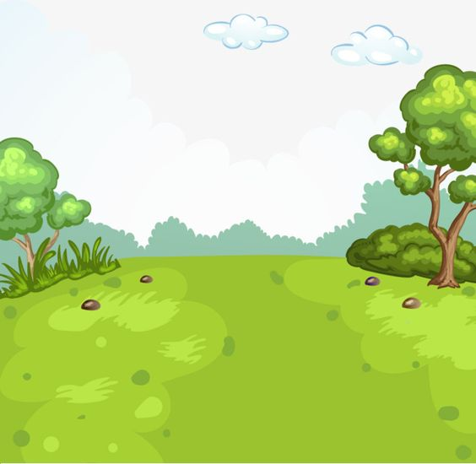

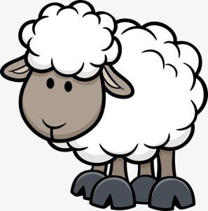




HAZ CLIC EN TODOS LOS ANIMALES QUE EMPIECEN CON LA VOCAL O
Siguiente

Slide 8


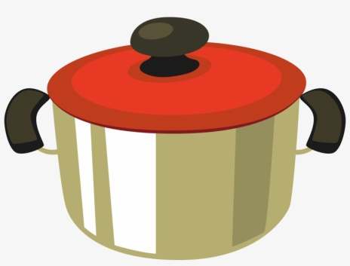
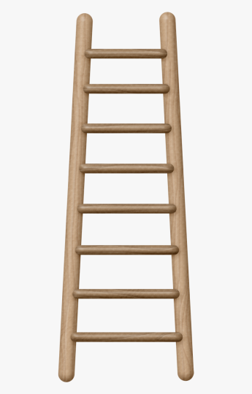
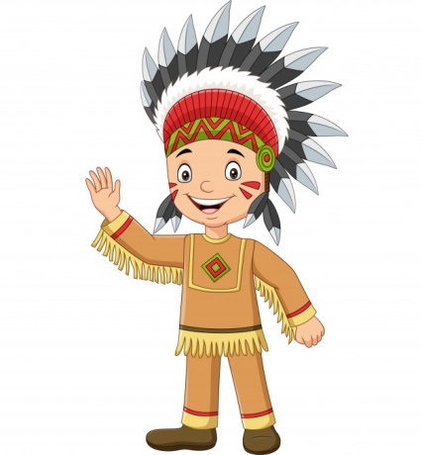


HAZ CLIC EN TODOS LOS ELEMENTOS QUE EMPIECEN CON LA VOCAL O
Finalizar

